Slide 1
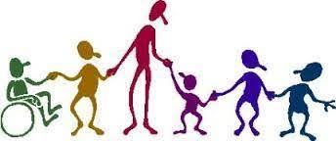
Dobre maniery to podstawa, czyli…
Savoir vivre wobec osób z niepełnosprawnościami

Slide 2
Osoba z niepełnosprawnością,
czyli KTO

Slide 3
Niepełnosprawność
Wg WHO to ograniczenie lub brak zdolności do wykonywania czynności w sposób lub w zakresie uważanym za normalny dla człowieka, wynikające z uszkodzenia i upośledzenia funkcji organizmu.
Za osoby z niepełnosprawnościami wg WHO uważa się osoby, które nie mogą samodzielnie, częściowo lub całkowicie, zapewnić sobie możliwości normalnego życia indywidualnego i społecznego na skutek wrodzonego lub nabytego upośledzenia fizycznego lub psychicznego sprawności.

Slide 4
Niepełnosprawność to tylko jedna z cech
Osoby te mają:
różne zainteresowania i plany
różną sytuację zawodową i edukacyjną
różną sytuację życiową
różny temperament i osobowość

Slide 5
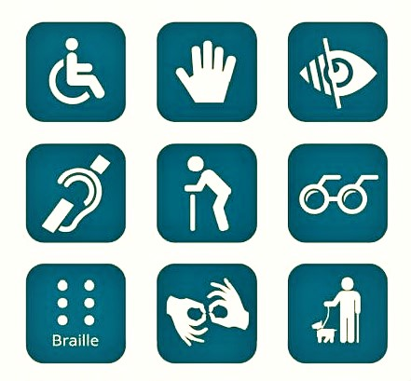
Osoby z niepełnosprawnościami to bardzo zróżnicowana grupa
Mamy wiele różnych rodzajów niepełnosprawności.
Każda osoba z niepełnosprawnością jest inna i ma inne potrzeby wynikające ze specyfiki niepełnosprawności.

Slide 6
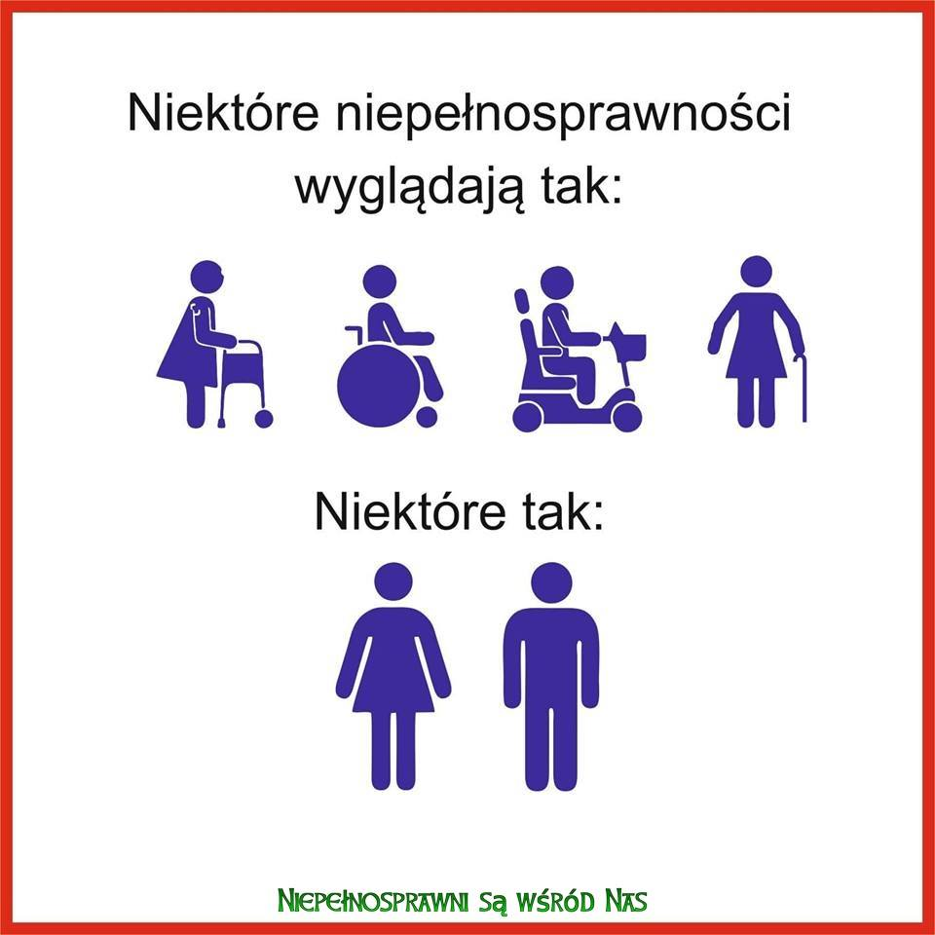
Rodzaje niepełnosprawności
Niepełnosprawność ruchowa
Niepełnosprawność intelektualna
Niepełnosprawność narządu wzroku i głuchoślepota
Niepełnosprawność słuchu i/lub mowy
Choroby neurologiczne, w tym neurodegeneracyjne
Choroby układu oddechowego i krążenia
Schorzenia metaboliczne
Choroby psychiczne
Choroby układu moczowo-płciowego
Nowotwory
Otyłość

Slide 7
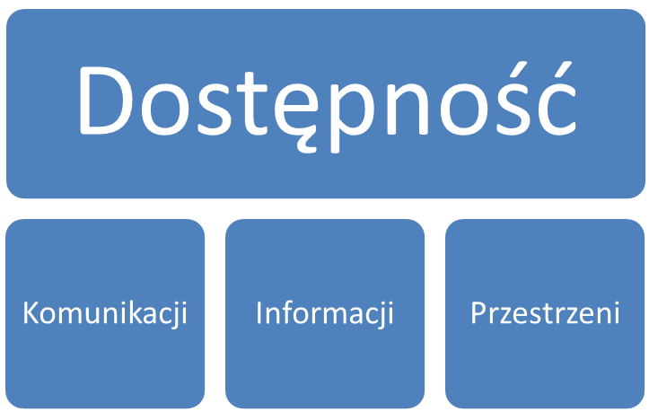
Jakie potrzeby mają osoby z niepełnosprawnościami?
Najważniejsze jest równe traktowanie, lecz…
czasami samo równe traktowanie nie wystarczy- trzeba zadbać o dostępność.

Slide 8
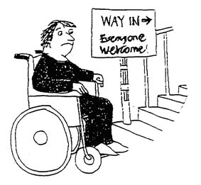
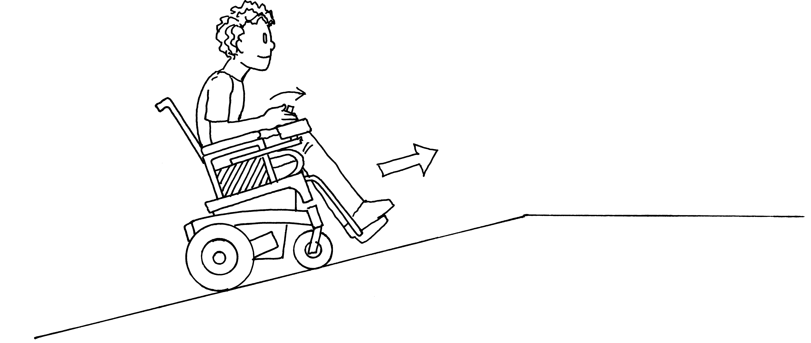
Czasami wystarczy zlikwidować bariery architektoniczne

Slide 9
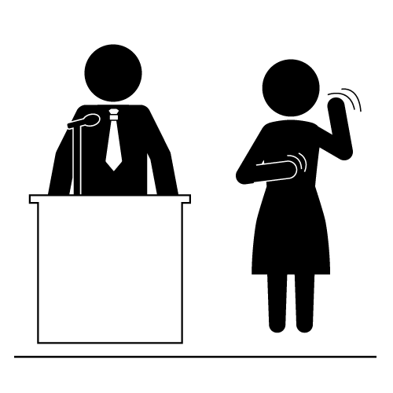
….albo bariery w komunikacji

Slide 10
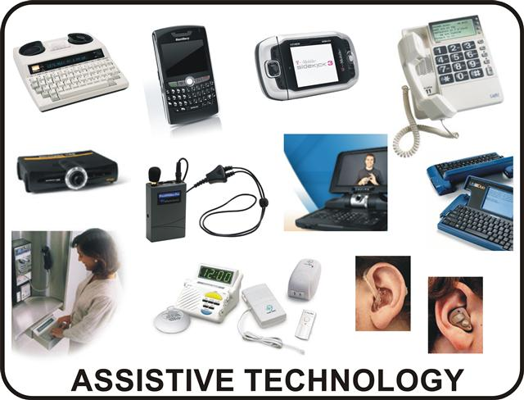
… lub zapewnić specjalistyczny sprzęt

Slide 11
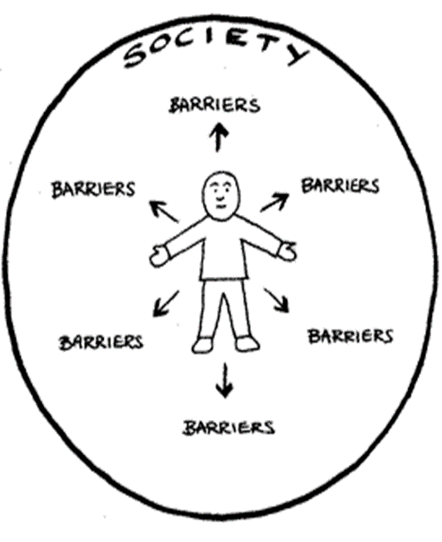
Osoby z niepełnosprawnościami napotykają na liczne bariery, które utrudniają im pełne i samodzielne życie w społeczeństwie.
Brak barier i dostępność to ważny krok do ich równego traktowania.

Slide 12
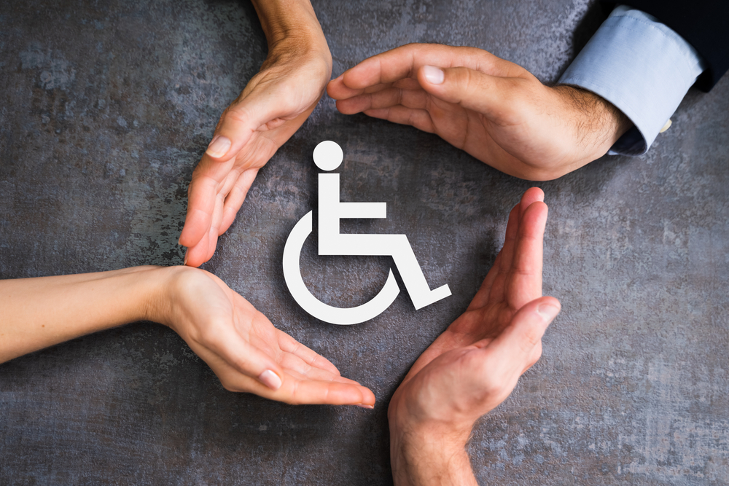
Ćwiczenie
Przyjrzyj się poniższym scenkom.
Oceń jakie bariery napotykają w nich osoby z niepełnosprawnościami.

Slide 13
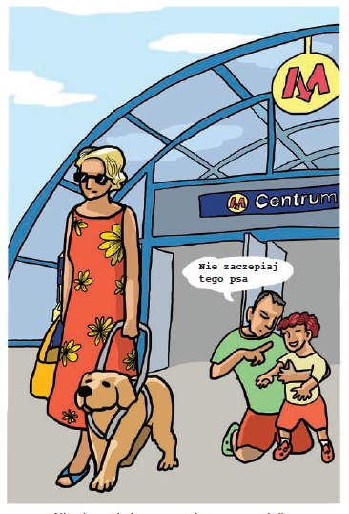

Slide 14
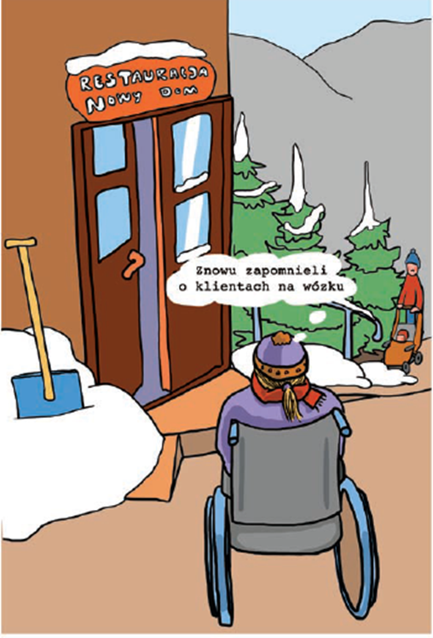

Slide 15
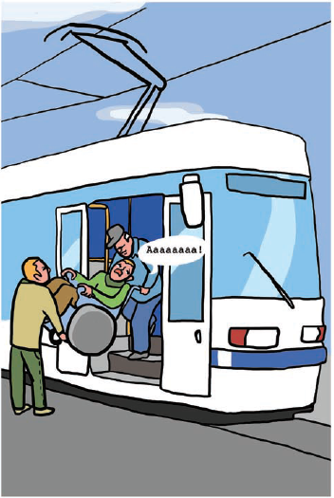

Slide 16
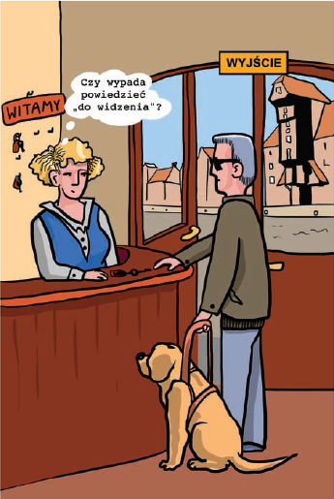

Slide 17
Podstawowe zasady w kontaktach z osobami z niepełnosprawnościami
Nie naruszaj przestrzeni.
Zawsze zwracaj się do osoby.
Traktuj równo, nie specjalnie.
Każdy jest inny.
Dbaj o zniwelowanie różnic.
Nie zakładaj z góry.
Zapytaj, zanim pomożesz.
Zadbaj o dostępność w komunikacji/informacji.
Rozmawiaj naturalnie („do widzenia”, „idziemy?).

Slide 18
Równe traktowanie
Niwelowanie barier
Postawa otwartości
Równe traktowanie

Slide 19
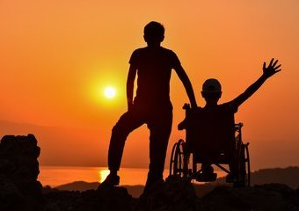
Dziękujemy za uwagę!
Zespół nauczycieli wspomagających

